Slide 1
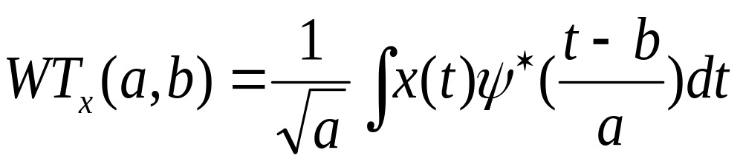
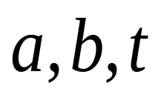
9.7 连续小波变换的计算
都是连续的，当在计算机上实现时，它们都必须离散化。
先考虑 的离散化：最常用的方法是取
（dyadic)
在实际工作中有时显得尺度跳跃太大，可以在更小的区间内取值。

Slide 2
上述对应的变换称为“连续小波变换（CWT）”；
再考虑 都离散化，显然是在（ ）
平面的离散栅格上作小波变换，对应的称为离
散小波变换（DWT）；
考虑 都离散化，对应的小波变换称为
离散序列的小波变换（DTWT）；具体实现是用
Mallat的多分辨率分析。具体内容见第10章。
实际上，上述三种情况下， 都必须离散化，只不过每一种情况下强调的重点不同。

Slide 3
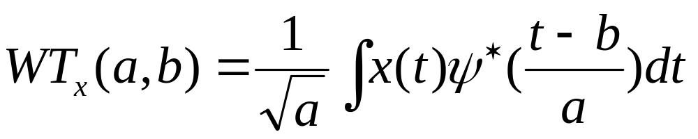
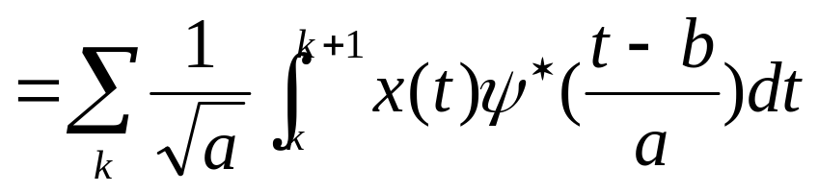

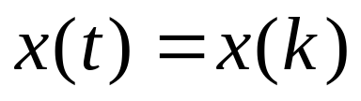
连续小波变换（CWT）的计算：
最简单的方法是用数值积分的方法
在 的区间内：
所以上式又可写为：

Slide 4
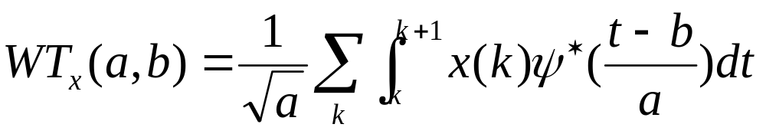
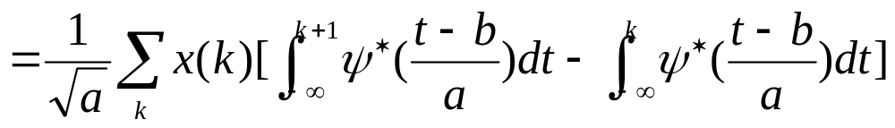
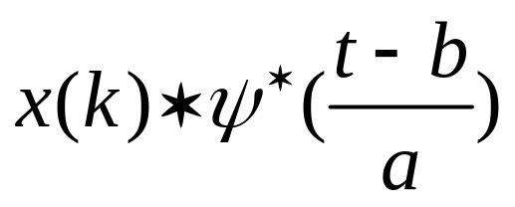
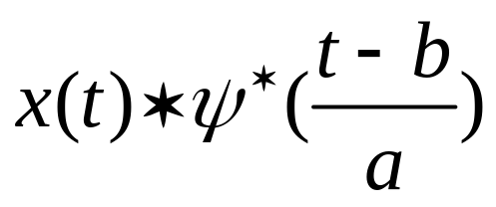
前面卷积到 ，后面到 ，然后相减。
该式可看作是
MATLAB中的“cwt”即是按此思路计算一个信号的
连续小波变换的。

Slide 5
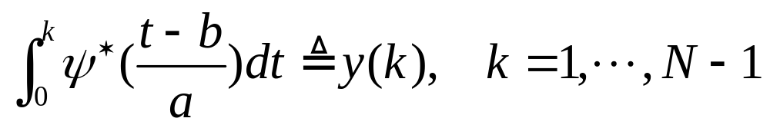
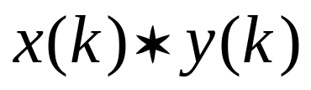


CWT的计算步骤：
（1）指定母小波及其时间轴刻度，假定长为
（2）从时间轴坐标的起点开始求积分
的大小决定了积分的步长
（3）求卷积：
（4）求差分。
不足之处： 在变化时，式中括号内的积分、差分后的点数不同，也即和 卷积后的点数不同。解决的方法是在不同的尺度下对 作插值

Slide 6
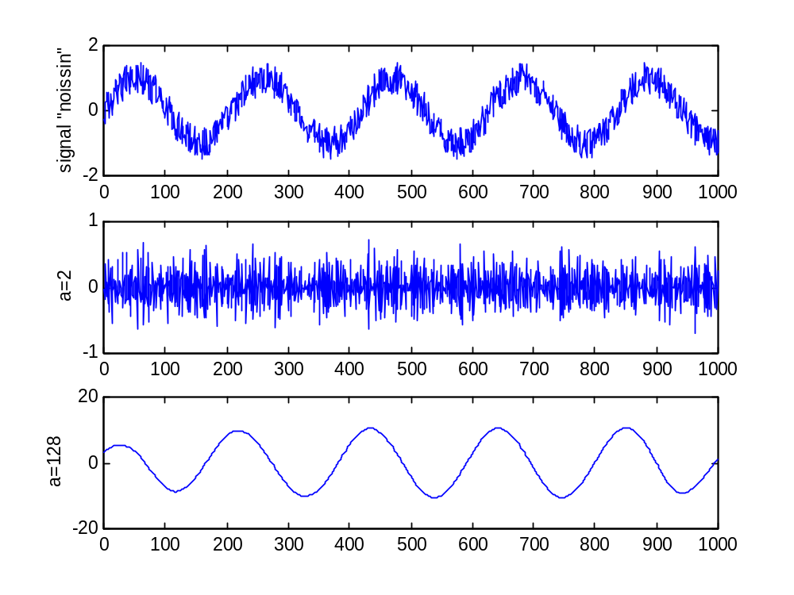
例9.7.1
使用信号“noissin”，对其作CWT时分别取
原始信号
a小，得到高频成分
a大，得到低频成分

Slide 7
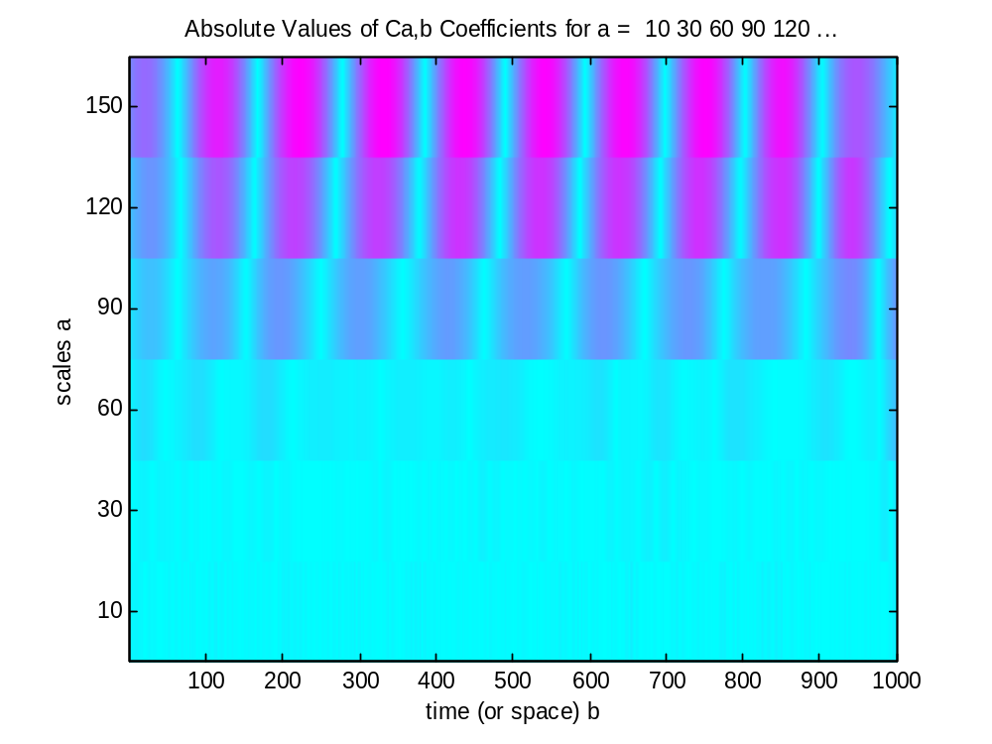
例9.7.2
使用信号“noissin”，对其作CWT时分别取
小波系数的灰度图，颜色越深，说明小波系数越大

Slide 8
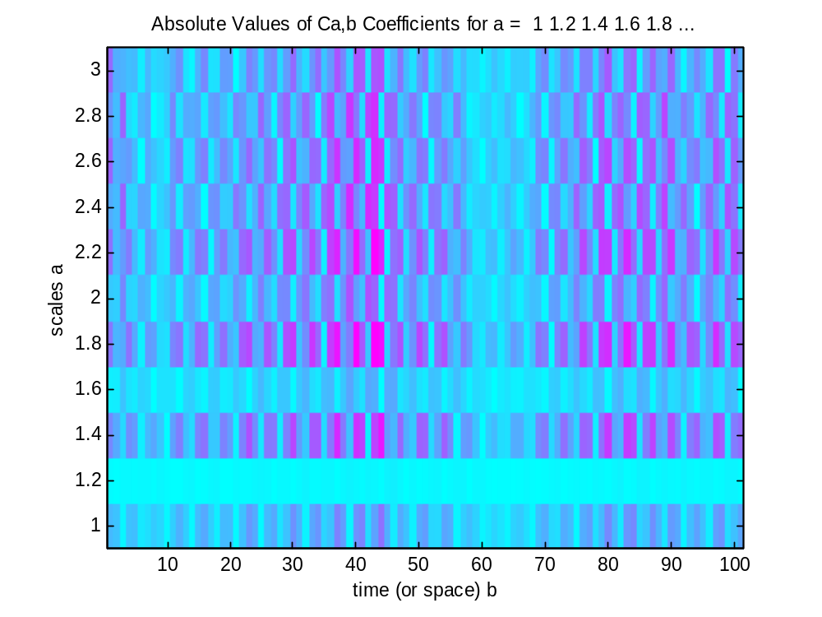
接上例。长度 之间变换，变换不大，小波系数的区别也不明显。

Slide 9
9. 8 离散小波及小波标架理论
将一个一维的函数映射为一个二维函数后，在二维平面上往往会存在信息的冗余，由此引出了二维函数的离散化问题及标架理论。
讨论如下四个问题：
一、连续小波变换回顾；
二、尺度离散化后的离散小波变换；
三、尺度和位移都离散化后的离散小波变换；
四、小波标架

Slide 10
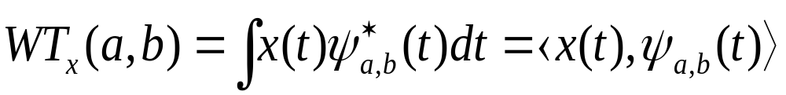
一、连续小波变换回顾
都是连续的
信息冗余
正变换
反变换
容许条件

Slide 11
二、尺度离散化后的离散小波变换
一般：
取：
半离散化二进小波
仍然是连续的
二进小波变换

Slide 12
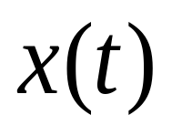
在二进制小波的情况下，信息的冗余肯定比连续小波的情况下得到减轻，但能否由二进制小波变换重建出原信号
？
从对信号作频域分析的角度，我们希望当 由 变成 时， 和 在频域对应的分析窗
能够首尾相连
这样，当 时，各个尺度下的小波的频带可以覆盖整个频率轴，以实现信号的重建。

Slide 13
尺度 小波 中心频率 带宽
为保证在相邻尺度下，小波频域窗相连，取
通过对小波的调制，很容易做到

Slide 14
这时，尺度为 的小波的中心频率和带宽有如下关系：

Slide 15

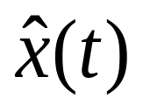

为了由 重建 ，要寻求 的对偶小波 。令 对偶小波和分析小波取类似的形式：

Slide 16
的重建可由下式实现：
内积形式
Parseval关系
FT

Slide 17
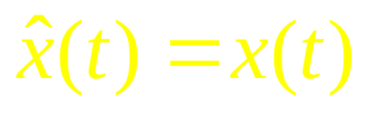
显然，如果
重建条件
则

Slide 18
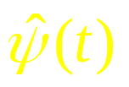
重建条件
稳定性条件
可求出
也满足稳定性条件
所以，对半离散小波变换，我们可找到对偶小波
，实现信号的重建。

Slide 19

定理 9.8.1
如果存在常数 ，使得
则
如果 满足
则

Slide 20
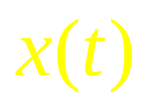
三、尺度和位移都离散化后的小波变换
的选择要保证能由 恢复
中心频率下降
倍
带宽下降
倍
增加
倍
这样，对 轴抽样的间隔也可相应地扩大 倍

Slide 21

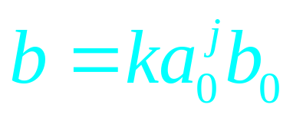
尺度和位移的离散化

Slide 22

如果令
二进制小波
再令
归一化处理
离散小波变换，但 仍然是连续的，实际计算还有困难
离散栅格上的小波变换
又称

Slide 23
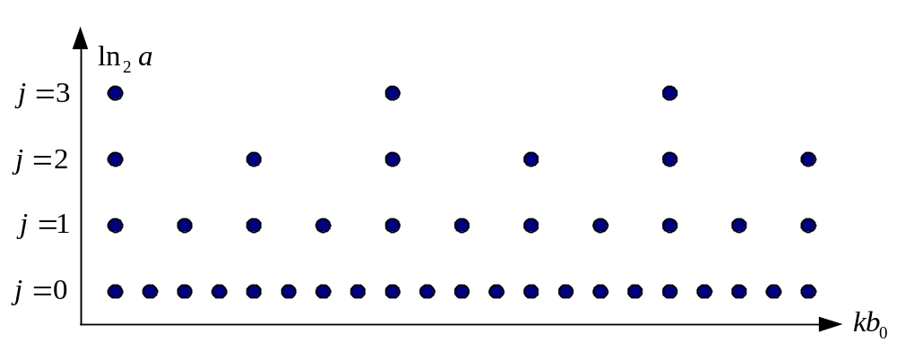
离散 平面
由该图可看出小波分析的“变焦距”作用，即在不同的尺度下（也即不同的频率范围内），对时域的分析点数是不相同的。 越大，对应中心频率越低，时间轴上分析的点数就越少，即时域分辨率越差，反之，分析点数越多，时域分辨率越好。

Slide 24
离散小波变换(DWT)
小波级数
小波系数
傅里叶级数
小波级数和傅里叶级数有何区别
？

Slide 25
（1）傅里叶级数的基函数 是一组正交基：
而小波级数所用的一族函数 不一定是正 交基，甚至不一定是一组“基”；
（2）傅里叶级数的基函数是固定的，且分析和重建的 基函数都是 （差一负号）；小波级数：分析 所用的函数 是可变的，有多种形式的小波 可供选择，且分析和重建所用的函数是不相同 的，即分析时是 ，而重建时是 ；
（3）傅里叶级数的时域和频域的分辨率是固定不变 的， 而小波级数在轴上的离散化是不等距的，这正体 现了小波变换“变焦”和“恒Q”性的特点。

Slide 26
四、小波标架
将 平面离散化，栅格的大小决定了
对该二维平面的“抽样率”。显然，栅
格越密，越有利于重建，但将带来大的
冗余；反之，栅格越稀，冗余越小，但
可能无法重建原信号。这即使小波标架
问题。类似Gabor标架

Slide 27
问题的提法：
（1）
在 上是否完备？ 完备， 是指对任一
，它都可以由这一族函数来表示；
（2）如果 是完备的，那么它对 的表示
是否有信息的冗余？
（3） 对 如何抽样才保证既不存在信息的冗余
又是完备的？
小波标架要回答的问题

Slide 28
标架的基本理论，其要点是：
（1）若 是 Hilbert 空间中的一组向量，对给定
的 ，若存在常数 ，满足
则 构成一个标架
（2）若 ，则称 为紧标架，
若 ，则 构成一正交基；

Slide 29
（3）定义标架算子 为
则 也构成一个标架，标架界分别为 ；
可以实现信号重建

Slide 30
（4）用标架对作信号分解时，可给出完备的且是稳定的表示，但这种表示是冗余的。即 之间是线性相关的，因此 不是唯一的。对信号的冗余表示有时并不一定是坏事，它在表示的稳定性、对噪声的鲁棒性（robustness）方面都优于正交基；
（5）在 和 比较接近时，可取
于是
紧标架
：冗余度测量，约接近于1，冗余越小

Slide 31
定理 9.8.2
如果
构成 中的一个标架，且标架边界分别为
和 ，则母小波 须满足：
该定理又称为 构成标架的必要条件，实际上是要求母小波要满足容许条件。这和连续小波变换的要求是一样的。

Slide 32
即 构成一组正交基，则
见讲义
定理9.8.2是必要条件，但不充分。定理9.8.3 给出了
构成标架的充分条件，该条件和
联系了起来，并给出了标架界 的计算方法。

Slide 33
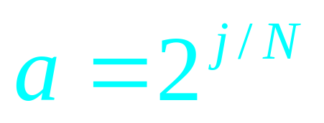
例9.8.1
对墨西哥草帽小波，可计算在 取不同步长时边界 的值。
显然， 越大，对 离散化的步长越小。

Slide 34
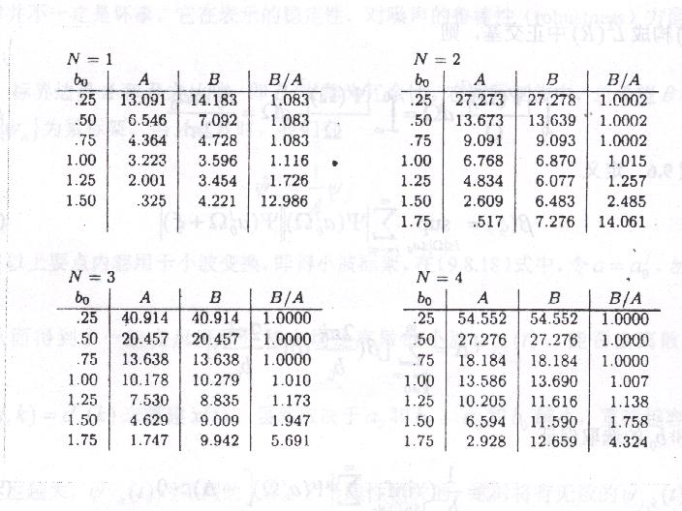

Slide 35
分析：
（1）当 时，无论 还是 4 ，墨西 哥草帽离散化后的都接近于构成一个紧标架， 即这时的 接近于1；
（2）对同样的 ， 越小， 的值越大，反映 了冗余度越大；
（3）对同样的 ， 越大， 的值越大， 这就越远离紧标架。若再增加 ，有可能 使求出的 为负值，从而使这时的 不再构成标架。

Slide 36
Riesz基：
定义9.8.1：
若 是由母小波 通过伸
缩与移位生成的 上的二维函数族，并且存在
常数 ，使得
对于所有满足平方和的序列 成立，式中
则称 是 上的一个Riesz基。

Slide 37
有关MATLAB文件－Wavelet Toolbox
Wavelets Information： waveinfo
Demonstrations： wavedemo
Wavelets: General； （13个）
Wavelet Families； （16个）
Continuous Wavelet: cwt （1个）
Discrete Wavelets: One-Dimensional. （10个）
Discrete Wavelets: Two-Dimensional. （10个）
Wavelets Packets Algorithms； （15个）
Discrete Stationary Wavelet Transform Algorithms； （4个）
De-noising and Compression for Signals and Images. （16个）
Tree Management Utilities. （30个）

Slide 38
WAVEINFO ：给出小波的信息；调用方式： WAVEINFO('wname') ：Available family short names are:
'haar' : Haar wavelet； 'db' : Daubechies wavelets.
'sym' : Symlets； 'coif' : Coiflets.
'bior' : Biorthogonal wavelets.
'rbio' : Reverse biorthogonal wavelets.
'meyr' : Meyer wavelet； 'dmey' : Discrete Meyer wavelet.
'gaus' : Gaussian wavelets； 'mexh' : Mexican hat wavelet.
'morl' : Morlet wavelet； 'cgau' : Complex Gaussian wavelets.
'cmor' : Complex Morlet wavelets.
'shan' : Complex Shannon wavelets.
'fbsp' : Complex Frequency B-spline wavelets.

Slide 39
Wavelet Families：
1. biorwavf - Biorthogonal spline wavelet filters.
2. cgauwavf - Complex Gaussian wavelet.
3. cmorwavf - Complex Morlet wavelet.
4. coifwavf - Coiflet wavelet filter.
5. dbaux - Daubechies wavelet filter computation.
6. dbwavf - Daubechies wavelet filters.
7. fbspwavf - Complex Frequency B-Spline wavelet.
8. gauswavf - Gaussian wavelet.
9. mexihat - Mexican Hat wavelet.
10.meyer - Meyer wavelet.

Slide 40
Wavelet Families：
11. meyeraux - Meyer wavelet auxiliary function.
12. morlet - Morlet wavelet.
13. rbiowavf - Reverse Biorthogonal spline wavelet filters.
14. shanwavf - Complex Shannon wavelet.
15. symaux - Symlet wavelet filter computation.
16. symwavf - Symlet wavelet filter.

Slide 41
CWT： Real or Complex Continuous 1-D wavelet coefficients.
COEFS = CWT(S,SCALES,'wname')
computes the continuous wavelet coefficients of the vector S at
real, positive SCALES, using wavelet whose name is 'wname'.
The signal S is real, the wavelet can be real or complex.
COEFS = CWT(S,SCALES,'wname','plot')
computes and plots the continuous wavelet transform coefficients.
COEFS = CWT(S,SCALES,'wname',PLOTMODE)
PLOTMODE :

Slide 42
For each given scale a within the vector SCALES, the
wavelet coefficients C(a,b) are computed for b = 1 to
ls = length(S), and are stored in COEFS(i,:) if a = SCALES(i).
Output argument COEFS is a la-by-ls matrix where la
is the length of SCALES. COEFS is a real or complex matrix
depending on the wavelet type.

